Slide 1
休みの日
第５課
できる日本語

Slide 2







第５課
パート
PART
１
週末

Slide 3
Cách diễn đạt làm gì cùng với ai
NとV Làm “V” cùng với “N”Ví dụ:
Tôi ăn cơm cùng với gia đình:
わたしは かぞくと ごはんを たべます。
Tôi xem tivi cùng với bạn tôi
ともだちと テレビを みます。

Slide 4
Tôi sẽ ăn
bữa tối
ngon
tại nhà hàng
nổi tiếng
của Nhật
từ 7 giờ đến 9 giờ
tối nay
cùng với gia đình
私は
Xác định
đối tượng cùng thực hiện
hành động.
Tôi sẽ ăn bữa tối tại nhà hàng.
ばん はん た
こんばん
私は レストランで 晩ご飯を 食べます。
今晩
×
７時から９時まで
日本の
ゆうめい
有名な
レストラン
で
おいしい
ばん はん
晩ご飯
を
かぞく
いっしょ
家族
と
一緒に
食べます
。
Notes:
May require more than one slide

Slide 5
●Câu ở thì tương lai:
あした、 ともだちと スーパーへ いきます。
あさって、わたしは ルームメイトと ゲームを します。
●Câu ở thì quá khứ:
きのう、 ともだちと スーパーへ いきました。
おととい、わたしは ルームメイトと ゲームを しました。

Slide 6

せんしゅう
どようび いなか かえ
ました。
先週の
土曜日 ランさんは 田舎へ 帰ります。
Thứ 7 tuần trước
Thứ 7 bạn Lan sẽ về quê.
せんげつ
ました。
来月の１５日に、キムさんは ここへ 来ます。
先月の
Ngày 15 tháng sau, anh Kim sẽ đến đây.
Ngày 15 tháng trước,
あさって ひる せんせい はん た
おとといの
ました。
明後日の昼、私は 先生と ご飯を 食べます。
Trưa ngày kia, tôi sẽ ăn cơm cùng với thầy giáo.
Trưa hôm kia,
ぎんこう い
きのう
明日 私は 銀行へ 行きません。
ませんでした。
Ngày mai tôi khong đi đến ngân hàng.
Hôm qua
Notes:
May require more than one slide

Slide 7
動詞
HIỆN TẠI
QUÁ KHỨ
KHẲNG
ĐỊNH
Vます
Vました
PHỦ
ĐỊNH
Vません
Vませんでした
Notes:
May require more than one slide

Slide 8
Phân biệt 2 dạng câu hỏi, câu trả lời sẽ khác.
Tối hôm qua bạn đã đi đâu? きのうの ばん、どこへ いきましたか。
Tôi đã đi đến siêu thị. スーパーへ 行きました。
Tối hôm qua bạn có đi đâu không? きのうの ばん、どこか（へ） いきましたか。（trong câu này “へ” có thể có hoặc không đều được)
Có, tôi đã đi đến siêu thị はい、スーパーへ いきました。
Không, tôi không đi đâu cả. いいえ、どこも いきませんでした。
なに も Vません／Ｖませんでした cau phu dinh hoan toan
どこ も（へも）いきません／いきませんでした
きのう 私は なにも 食べませんでした。

Slide 9
きのう どこへ 行きましたか。
→ スーパーへ 行きました。
どこも 行きませんでした。
きのう どこか（へ）行きましたか。
→ はい、スーパーへ 行きました。
いいえ、どこも 行きませんでした。
けさ なにを たべましたか。
→ パンを たべました。
けさ なにか たべましたか。
→ はい、パンを 食べました。
いいえ、なにも たべませんでした。

Slide 10
１．Vます→ Vました
Vません→ Vませんでした
２． しゅうまつ、どこへ いきましたか。
デパートへ いきました。
３． しゅうまつ、どこか（へ）いきましたか。
はい、デパートへ 行きました。
いいえ、どこも いきませんでした。
４． N（person) と = (with N)
きのう わたしは いえ で かぞく と えいが を みました。
５．A: きのう、なにを しましたか。
B: ともだちの いえ へ いきました。それから、ゲームをしました。
A: そうですか。どのくらい しましたか。
B: ３じかんくらい しました。

Slide 11
V1 それから、V2 （Làm V1. sau đó, làm V2)
きのう、にほんごを べんきょうしました。 それから、えいがを みました。
どのくらい Vましたか。(Làm V hết bao lâu)
TIME じかん／ふん／ぷん くらい Vました。
A: どのくらい へやを そうじしましたか。
３０ぷん くらい そうじしました。

Slide 12
１．A: きのう、なにをしましたか。
B: こうえん で ともだち と サッカー を しました。
２．A: きのう、どこかへ いきましたか。
B: いいえ、どこも いきませんでした。
いえ で おかし（bánh kẹo)を つくりました。
A: けさ、あさごはん を たべましたか。
B: いいえ、なにも たべませんでした。ぎゅうにゅう を のみました。
４．A: きのう、わたしは ハノイ で ともだち に あいました。 それから、ロッテー で えいがを みました。
B: どのくらい みましたか。
A: ２じかん くらい みました。

Slide 13
第５課
パート
PART
２
休みの後で

Slide 14

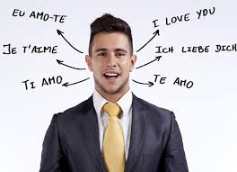
せんしゅう にちようび ばん
先週の日曜日の晩、どこか 行きましたか。
Tối chủ nhật tuần trước cậu có đi đâu không?
いいえ、どこも行きませんでした。
Không, tớ không đi đâu cả. Tớ xim phim ở nhà.
家で映画を見ました。
うち えいが み
えいが
そうですか。映画はどうですか。
Thế à. Bộ phim thế nào?
どうでしたか。
かったです。
とてもおもしろいです。
Rất hay cậu ạ.
Notes:
May require more than one slide

Slide 15
いいです  よくないです
形容詞・形容動詞
いいです  よかったです
【いAdj】
【なAdj】
おいしいです
ひまです
KHẲNG ĐỊNH HIỆN TẠI
おいしくないです
ひまじゃありません
PHỦ ĐỊNH HIỆN TẠI
おいしかったです
ひまでした
KHẲNG ĐỊNH QUÁ KHỨ
おいしくなかったです
ひまじゃありませんでした
PHỦ ĐỊNH QUÁ KHỨ
Notes:
May require more than one slide

Slide 16
いいです → よくないです → よかったです → よくなかったです。●
いくないです × いかったです × いくなかったです ｘ
きもちが いいです → きもちが よくないです きもちが よかった
みどりが おおいです → みどりが おおくないです みどりが おおかったです みどりが おおくなかったです

Slide 17
Chuyến du lịch tuần trước rất vui.
せんしゅう りょこう たの
先週の旅行は とても 楽しかったです。
Bữa tiệc tối hôm kia không đông lắm.
ばん
おとといの晩のパーティーは あまり 人が多くなかったです。
Bây giờ tôi không rảnh nhưng tháng trước thì cực kỳ rảnh rỗi.
ひま
今わたしは ひまじゃありませんが、
せんげつ とても 暇でした。
Notes:
May require more than one slide

Slide 18
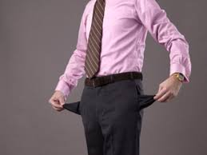
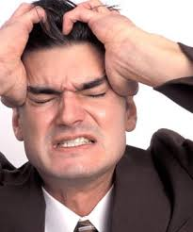
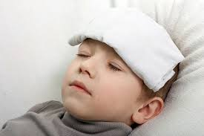
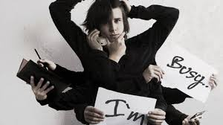
Vì
から
お金がありません
から、
いた
あたまが痛いです
から、
どこも
行きません
い
ねつ
熱があります
から、
いそがしいです
から、
Đặt ngay sau câu thể hiện lý do, nguyên nhân
Notes:
May require more than one slide

Slide 19
Cách hỏi tại sao? Và cách nói lý do
Vì A nên B :
A から B
Tại sao lại B? どうして B？
Vì A A から
おいしくないです から、たべません。
おいしくなかったです から、 たべませんでした。
A：どうして たべませんか？
B：おいしくないですから
A：どうして たべませんでしたか？
B：おいしくなかったですから

Slide 20
１．
A：きのう、コンピューターを かいましたか？
B：いいえ、 かいませんでした。
A：どうして かいませんでしたか？
B：とても たかかったですから
２．
A：せんしゅうのきんようび、 サッカーを みましたか。
B：いいえ、 みませんでした。
A：どうして みませんでしたか？
B：とても いそがしかったですから

Slide 21
３．
A：きのう、はたらきましたか？
B：いいえ、 はたらきませんでした。
A：どうして はたらきませんでしたか。
B：かぜでしたから
４．
A：げつようび、どこかへ いきましたか？
B：いいえ、どこも いきませんでした。
A：どうして いきませんでしたか？
B：あめでしたから

Slide 22
やす
まいばん の
ここのビールが安いですから、毎晩 飲みます。
Vì bia ở đây rẻ nên tối nào tôi cũng uống
た
おいしいですから、たくさん食べました。
Vì ngon nên tôi đã ăn rất nhiều
Aさんは かぜをひきましたから、
きょう やすみます。
Bạn A vì bị cảm nên hôm nay (sẽ) nghỉ
Notes:
May require more than one slide

Slide 23
じかん
い
時間が ありませんから、Hai Phong へ 行きません。
Vì không có thời gian nên tôi sẽ không đi Hải Phòng.
あした やす
こんばん
えいが み
明日は 休みですから、今晩 映画を 見ます。
Vì mai là ngày nghỉ nên tối nay tôi sẽ xem phim.
きのう よる
じ
べんきょう
昨日の夜 12時まで 勉強しましたから、 いま とても ねむいです。
Vì tối hôm qua học đến 12h nên bây giờ rất buồn ngủ
Câu trần thuật
Notes:
May require more than one slide

Slide 24
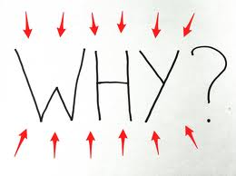


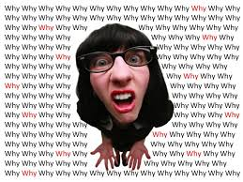
Câu hỏi lý do
どうして
どうして
か。
ねむいです。
きのう ねませんでしたから。
きのう
べんきょう
どうして
か。
昨日 勉強しませんでした。
わすれましたから。
た
どうして
たくさん食べました。
か。
おいしいですから。
の
どうして
ビールを飲みません。
か。
どうしてですか。
きらいですから。
Notes:
May require more than one slide

Slide 25


どうして 日本語を べんきょうしますか。
Tại sao bạn học tiếng Nhật?
だいがく
どうして FPT大学で べんきょうしますか。
Tại sao bạn học tại Đại học FPT?
あした い
どうして 明日 私たちと 行きませんか。
Tại sao ngày mai bạn không đi cùng chúng tôi?
せんげつ しゅうかん やす
どうして 先月 ２週間 休みましたか。
Tại sao tháng trước bạn nghỉ học 2 tuần vậy?
Notes:
May require more than one slide

Slide 26
第５課
パート
PART
３
今度の休みに

Slide 27


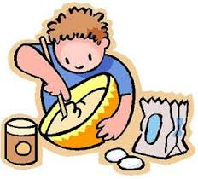


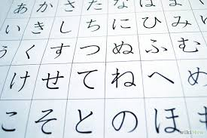


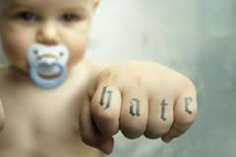


りょうり
料理
きみ
が
す
好き
です。
日本語
きら
嫌い
です。
アメリカ
スポーツ
Notes:
May require more than one slide

Slide 28
N が 好きです。
N が すきじゃありません。
N が きらいです。
？ なにが すきですか？

Slide 29
なに
りょうり す
私は 日本料理が 好きです。
Tôi thích món ăn Nhật Bản.
うた す
私は この歌が あまり 好きではありません。
Tôi không thích bài hát này lắm.
す
私は 日本語が 好きですが、 日本の映画が 全然 好きではありません。
えいが ぜんぜん
Tôi thích tiếng Nhật nhưng hoàn toàn không thích các bộ phim Nhật Bản.
Notes:
May require more than one slide

Slide 30

おんがく
私は ベトナムの音楽が とても 好きです。
大好きです。
Tôi rất thích âm nhạc Việt Nam.
あたら
私は キムさんの 新しいシャツが とても きらいです。
大きらいです。
Tôi rất ghét chiếc áo mới của anh Kim.
私は あなたが 好きです。
Tôi yêu em!
Notes:
May require more than one slide

Slide 31
あいしてるよ
きみのことが すきです。

Slide 32
N が ほしいです。
N が ほしくないです。
？ なに が ほしいですか。
なにも ほしくないです。
？いま、 なにが ほしいですか。
あたらしい じてんしゃが ほしいです。
きれいな いえが ほしいです。

Slide 33
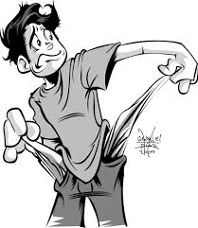
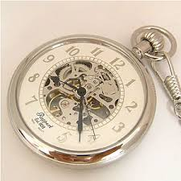
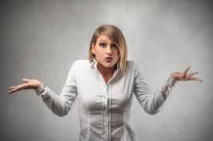
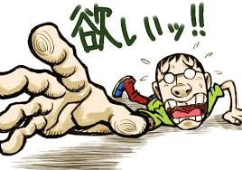
私は お金が ありません。
Tôi không có tiền.
とけい
私は この小さい 時計が 好きです。
Tôi thích chiếc đồng hồ nhỏ này.
“Muốn có…”
Chỉ dùng cho ngôi thứ nhất và ngôi thứ hai
かんたん
Dùng như 1 tính từ đuôi i
私は 簡単な人が きらいです。
Tôi ghét người đơn giản.
あたら うち
ほしい
私は 新しい家が ほしいです。
Tôi muốn có ngôi nhà mới.
なに
Notes:
May require more than one slide

Slide 34
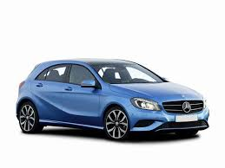
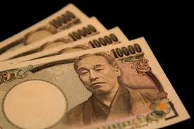


今 何が ほしいですか。
Bây giờ bạn muốn có cái gì?
くるま
車が ほしいです。
お金が ほしいです。
こいびと
恋人が ほしいです。
何も ほしくないです。
Notes:
May require more than one slide

Slide 35

コーヒーをのみます。
Muốn
Uống cà phê
たい
車をかいます。
【Vます】
たい
Muốn
Mua ô tô
たい
テレビをみます。
Muốn
Xem ti vi
たい
日本へいきます。
Muốn
Đi Nhật
たい
国へかえります。
Muốn
Về nước
たい
日本語をべんきょうします。
Một tính từ đuôi i
Muốn
Học tiếng Nhật
たい
Fsoftでじっしゅうします。
Ghép với câu bình thường
Muốn
Thực tập tại Fsoft
たい
Notes:
May require more than one slide

Slide 36


私は 日本へ 行きたいです。
何をしたいですか。
Tôi muốn đi Nhật.
べんきょう
私は この大学で 勉強したくないです。
Tôi không muốn học tại trường đại học này.
～さんは こいびと に 会いたいですか。
Bạn có muốn gặp người yêu không?
じぶん かいしゃ つく
私は 自分の会社を 作りたいです。
が
Tôi muốn mở công ty riêng.
Notes:
May require more than one slide

Slide 37
あした だいがく へ いきます。( di toi truong dai hoc)
ともだち に あいます。(gap ban)
あした だいがく へ ともだちに あいに いきます。
スーパーへいきます。
かいものをします。
→ スーパー へ かいものを しに いきます。
スーパー へ かいもの に いきます。
こんばん えいがを みに いきます。
ふじさん へ しゃしんを とりに いきます。

Slide 38

Ngày mai (tôi sẽ) đi siêu thị.
(Tôi sẽ) Mua giầy mới
明日スーパーへ いきます。
いきます。
あたらしいくつを
あたらしいくつをかいます。
明日スーパーへ
かいます。
行きます
N1
【PLACE】
Vます
に
へ
に
来ます
Ngày mai (tôi sẽ) đi siêu thị (để) mua giầy mới.
N2
帰ります
DANH ĐỘNG TỪ
(Tôi đã) Gặp thầy Cường
Hôm qua (tôi đã) đến trường.
きのう がっこうへ 来ました。
Ｃ先生に あいました。
きのう がっこうへ Ｃ先生に あいに 来ました。
Hôm qua (tôi đã) đến trường (để) gặp thầy Cường.
Notes:
May require more than one slide

Slide 39
日本へいきます。日本語をべんきょうします。
日本へ 日本語をべんきょうしにいきます。〇
日本へ 日本語をべんきょうにいきます。×
日本へ 日本語のべんきょうにいきます。〇
スーパーへいきます。かいものします。
スーパーへかいものにいきます。

Slide 40
なにをしに
らいしゅう
来週 ホーチミンへ あそびに いきます。
Tuần sau (tôi sẽ) đi TP.HCM chơi.
こんばん こいびと えいが み
今晩 恋人と Vincomへ 映画を 見に いきます。
Tối nay (tôi sẽ) đi Vincom xem phim với người yêu.
来年 国へ けっこんしに かえります。
Sang năm (tôi sẽ) về nước cưới vợ (kết hôn)
来年 国へ けっこんに かえります。
Với
DANH ĐỘNG TỪ có thể
ghép trực tiếp
Notes:
May require more than one slide

Slide 41
Mùa hè năm ngoái, tôi đi du lịch cùng với gia đình.
Chủ nhật tuần trước, tôi mua áo ở Hà Nội. Sau đó, tôi dọn dẹp phòng của tôi.
Hôm qua tôi không đi học tiếng Nhật ở trường FPT
Hôm qua tôi không đi đâu cả. Và không làm gì cả.
Hôm qua tôi chơi bóng đá với bạn ở công viên.
Tối hôm kia tôi gặp bạn. Sau đó chúng tôi xem phim ở Kim Mã.
Hôn qua, tôi đến ga để gặp bạn.
Tôi đi siêu thị để mua quần áo.

Slide 42
Ngày mai, tôi sẽ

